Slide 1

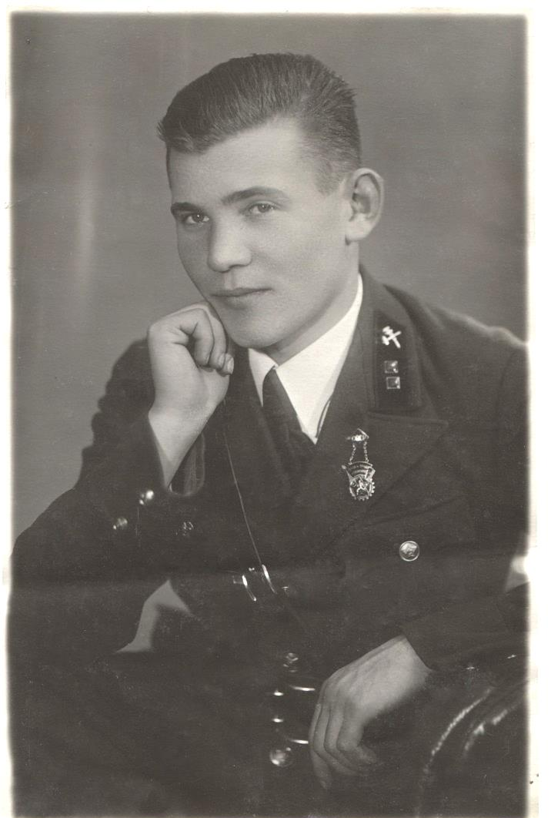
« Я знаю, я помню, я горжусь!»
ученика 3 класса Б
ГБОУ Школы № 1726
Строкова Георгия
Руководитель:
Будник В.И.
Москва, 2015

Slide 2
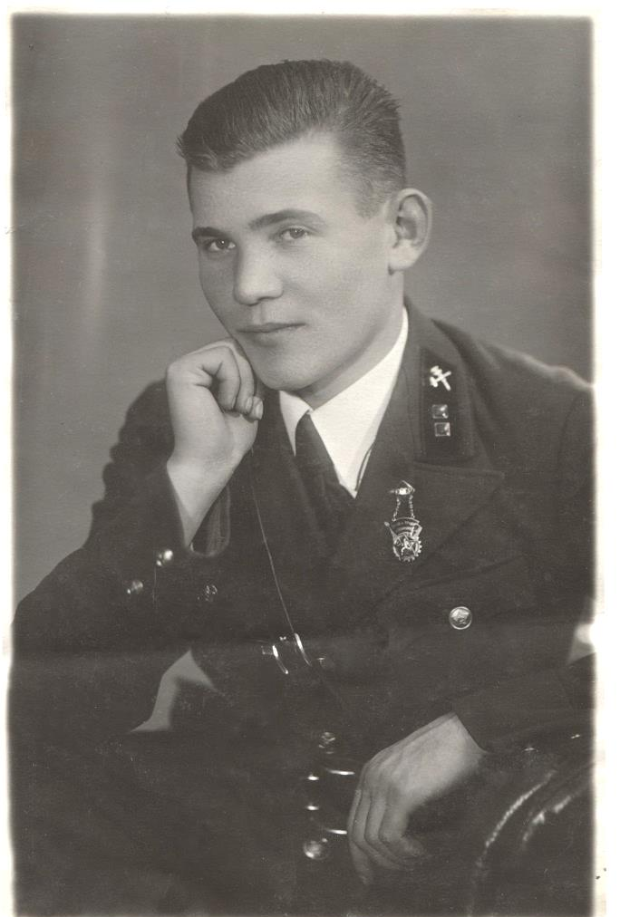
Романов
Виктор
Андреевич
22 июня 1941 года началась Великая Отечественная война. На нас напала фашистская Германия.
К этому времени моему дедушке было 23 года, он закончил Московское танково-техническое училище.

Slide 3
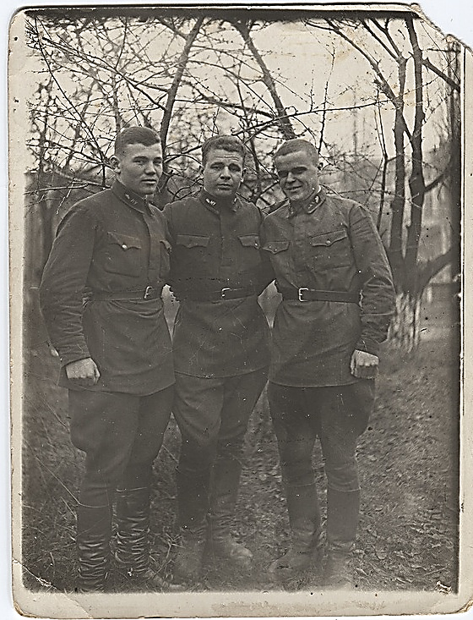
Военный механик
Романов Виктор Андреевич служил в
32 кавалерийской дивизии, 18 танковом полку.
Во время войны мой дедушка отвечал за исправность танков в полку, ремонтировал подбитые в бою танки.
В полку были БТ-5, БТ-2 – быстроходные танки и Т-34 – лучший танк войны.

Slide 4
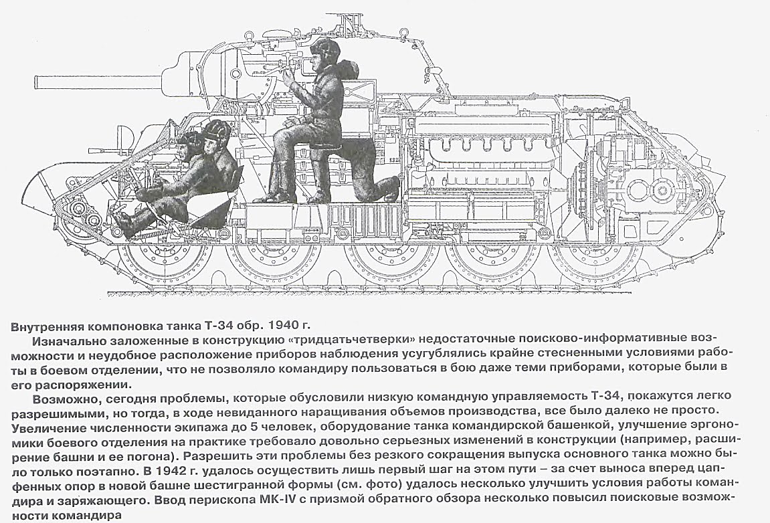
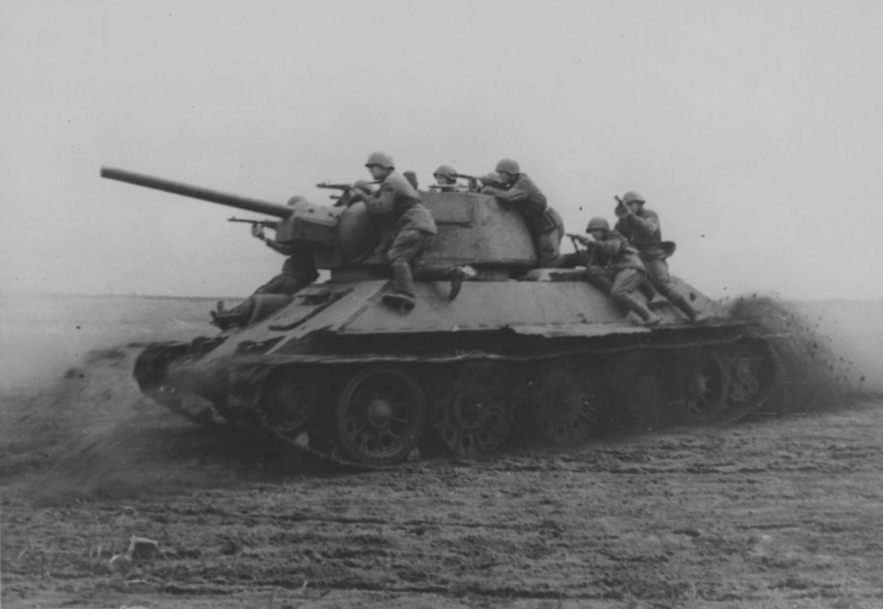
Первый бой
Мой прадедушка начал войну в Крыму, но уже летом 1941 года дивизия была переброшена в Белоруссию. Первый бой – за населенный пункт Углы.

Slide 5
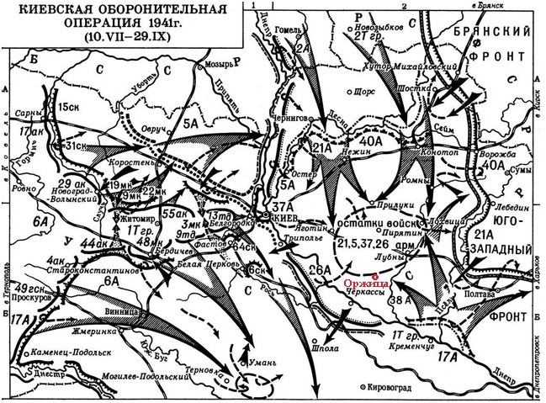
Оржица. Выход из окружения. 1941
Войска
Юго-Западного фронта, сражавшиеся в тяжелых условиях, вынуждены были отходить из окружения. Глубина окружения наших войск составляла 300-400 км.
Киевская операция.

Slide 6
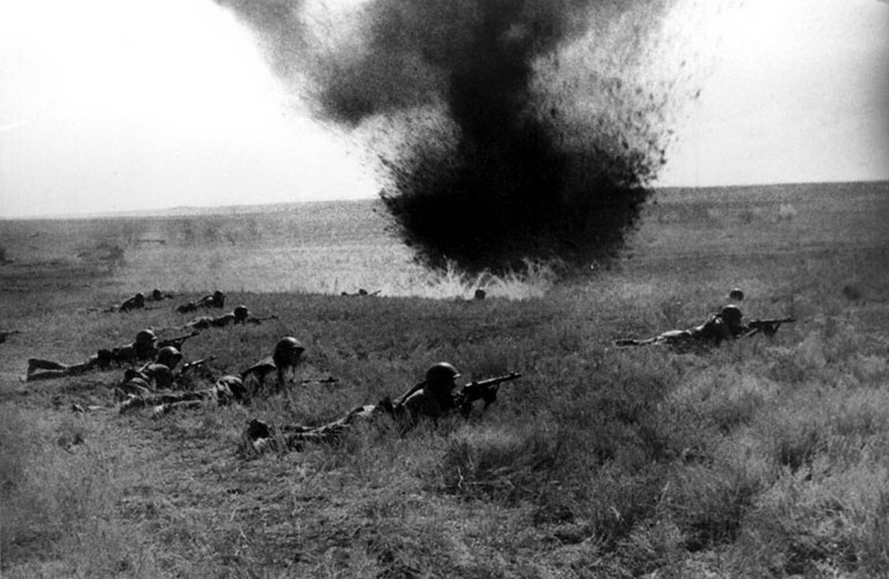
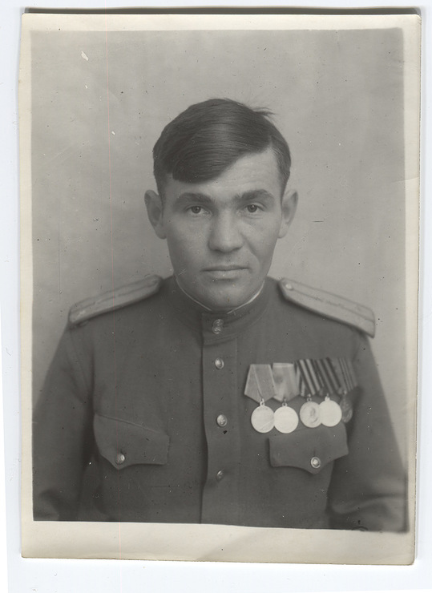
Оржица. Выход из окружения. 1941
Романов В.А.

Slide 7
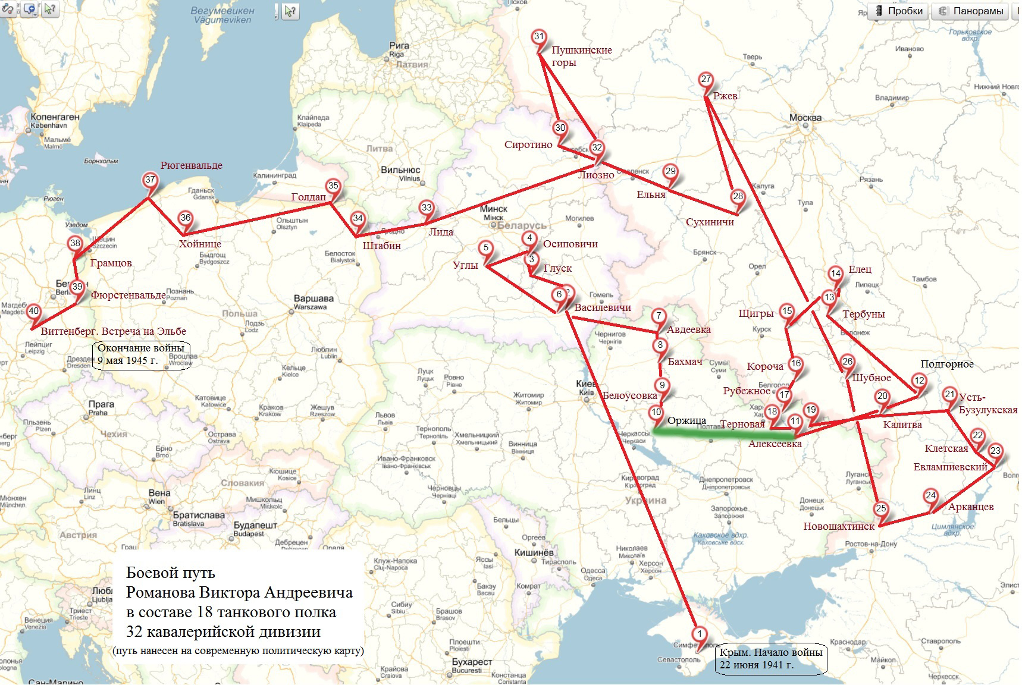
Оржица. Выход из окружения. 1941
Боевой путь
Романова В.А. в составе
18 танкового полка
32 кавалерийской дивизии
1941 - 1945

Slide 8
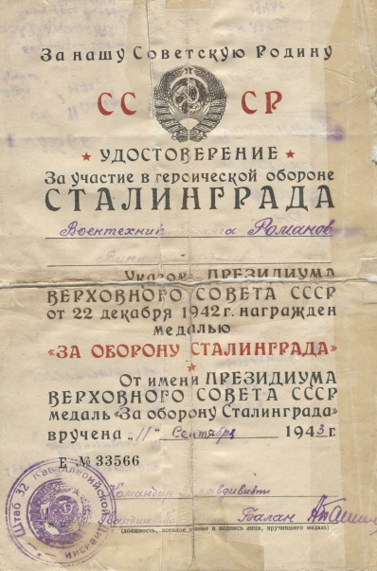
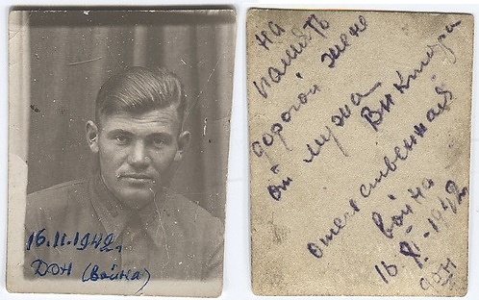
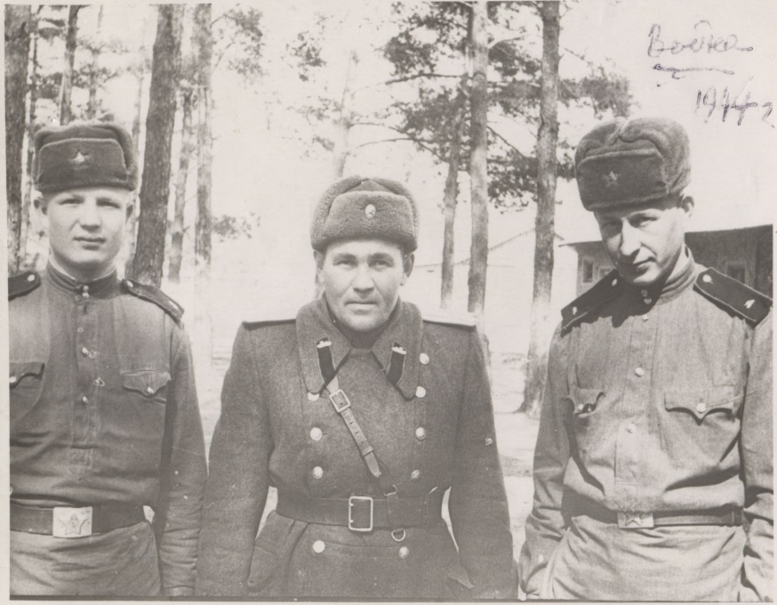
Сталинградская операция
Захват крупного немецкого аэродрома (захвачено 18 самолётов).
Кавалеристы захватили аэродром, вселив страх и панику в противника.

Slide 9
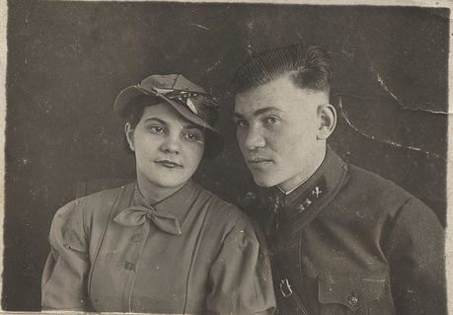
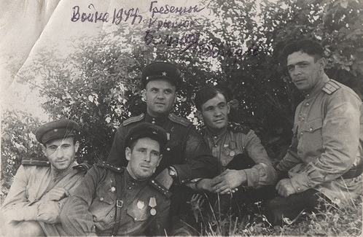
Эльба. День Победы
Окончил войну прадедушка на реке Эльбе в Германии, где произошла встреча с союзными войсками.
Осталось общее чувство радости, что остались живы после такой войны. Следующая ночь прошла в праздновании и воспоминаниях о самых родных и близких.
Однополчане
Прадедушка и прабабушка

Slide 10
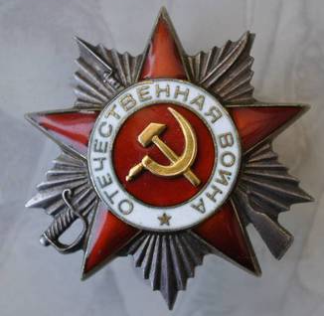
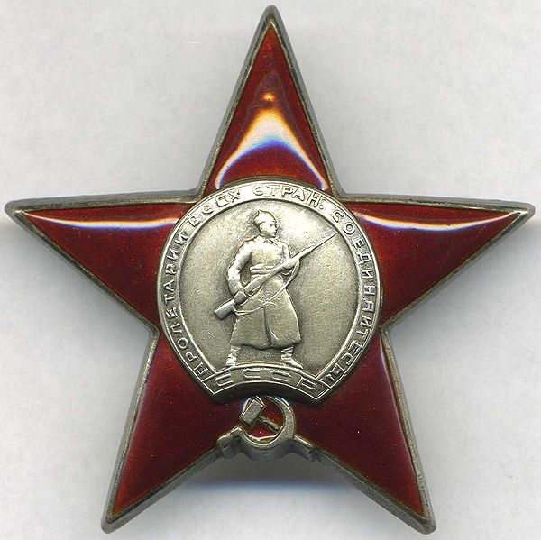
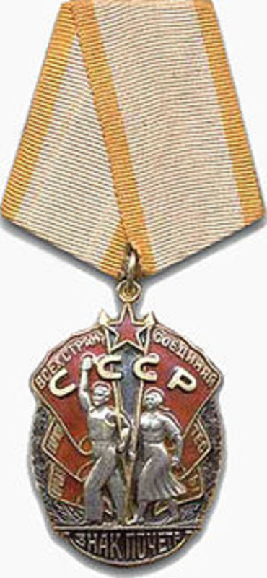
Ордена
Орден
«Отечественной
войны» 2ст.
Орден
«Красной звезды»
Орден
«Знак почета»
«За оборону Сталинграда»

Slide 11
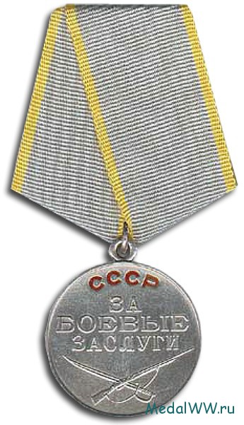
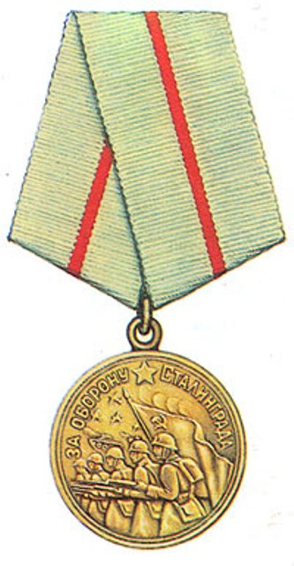
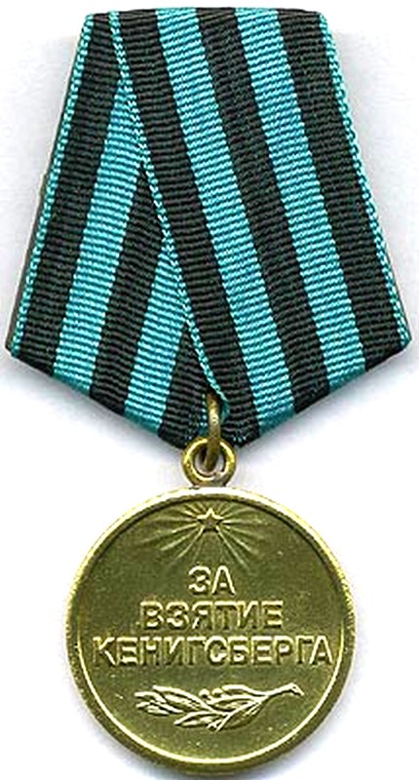
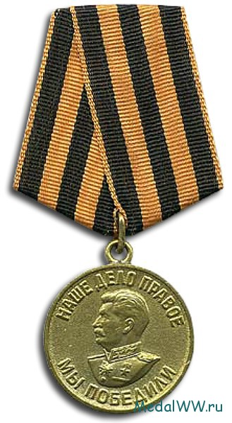
Медали
Медаль
«За боевые заслуги»
Медаль
«За оборону Сталинграда»
Медаль
«За взятие
Кенигсберга»
Медаль
«За победу над Германией в ВОВ 1941-1945»

Slide 12
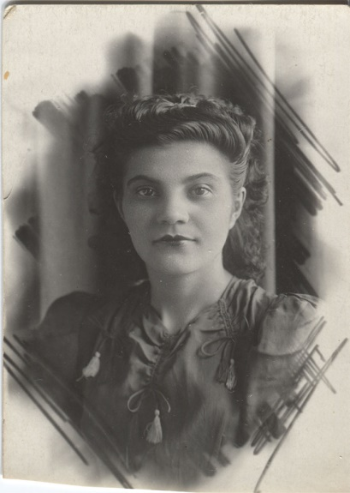
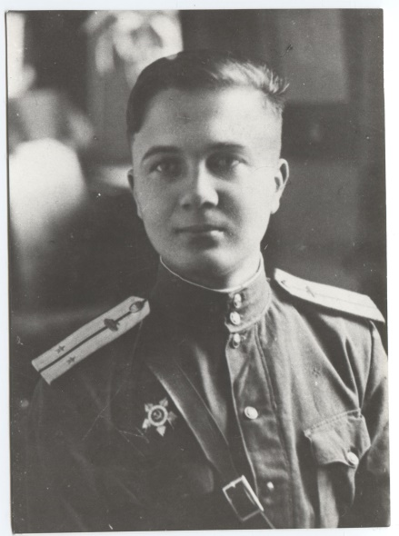
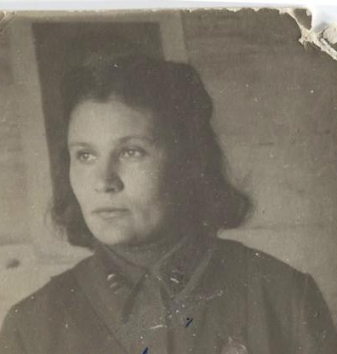
Воины – победители
(мои родственники – прабабушки и прадедушки)
Романов В.А.
32 кав. дивизия
воентехник
Романова Е.Е.
труженик тыла
Заверуха А.Е.
танкист
Симан М.А.
медсестра

Slide 13
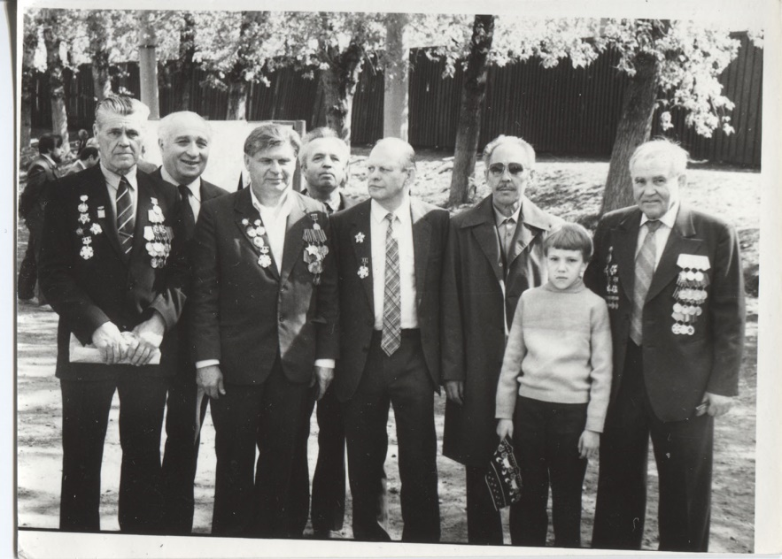
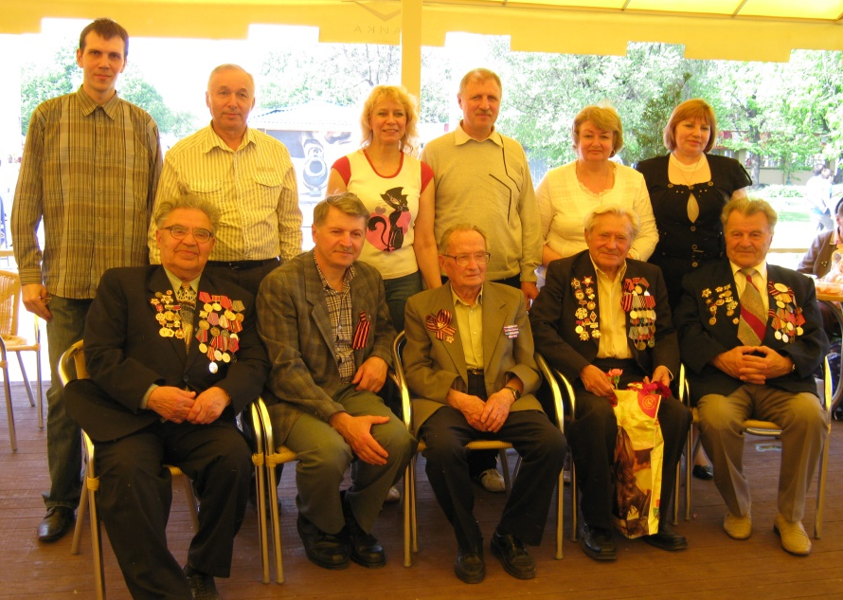
День Победы
В нашей семье День Победы – особый праздник.
Каждый год 9 мая мы ездим в Парк Культуры
поздравлять ветеранов - однополчан прадедушки.
Мы дарим цветы, говорим слова благодарности,
вспоминаем тех кого с нами нет.
И каждый раз мы очень надеемся увидеть их снова!
Парк Культуры
Конец 1980-х годов 2010 год

Slide 14
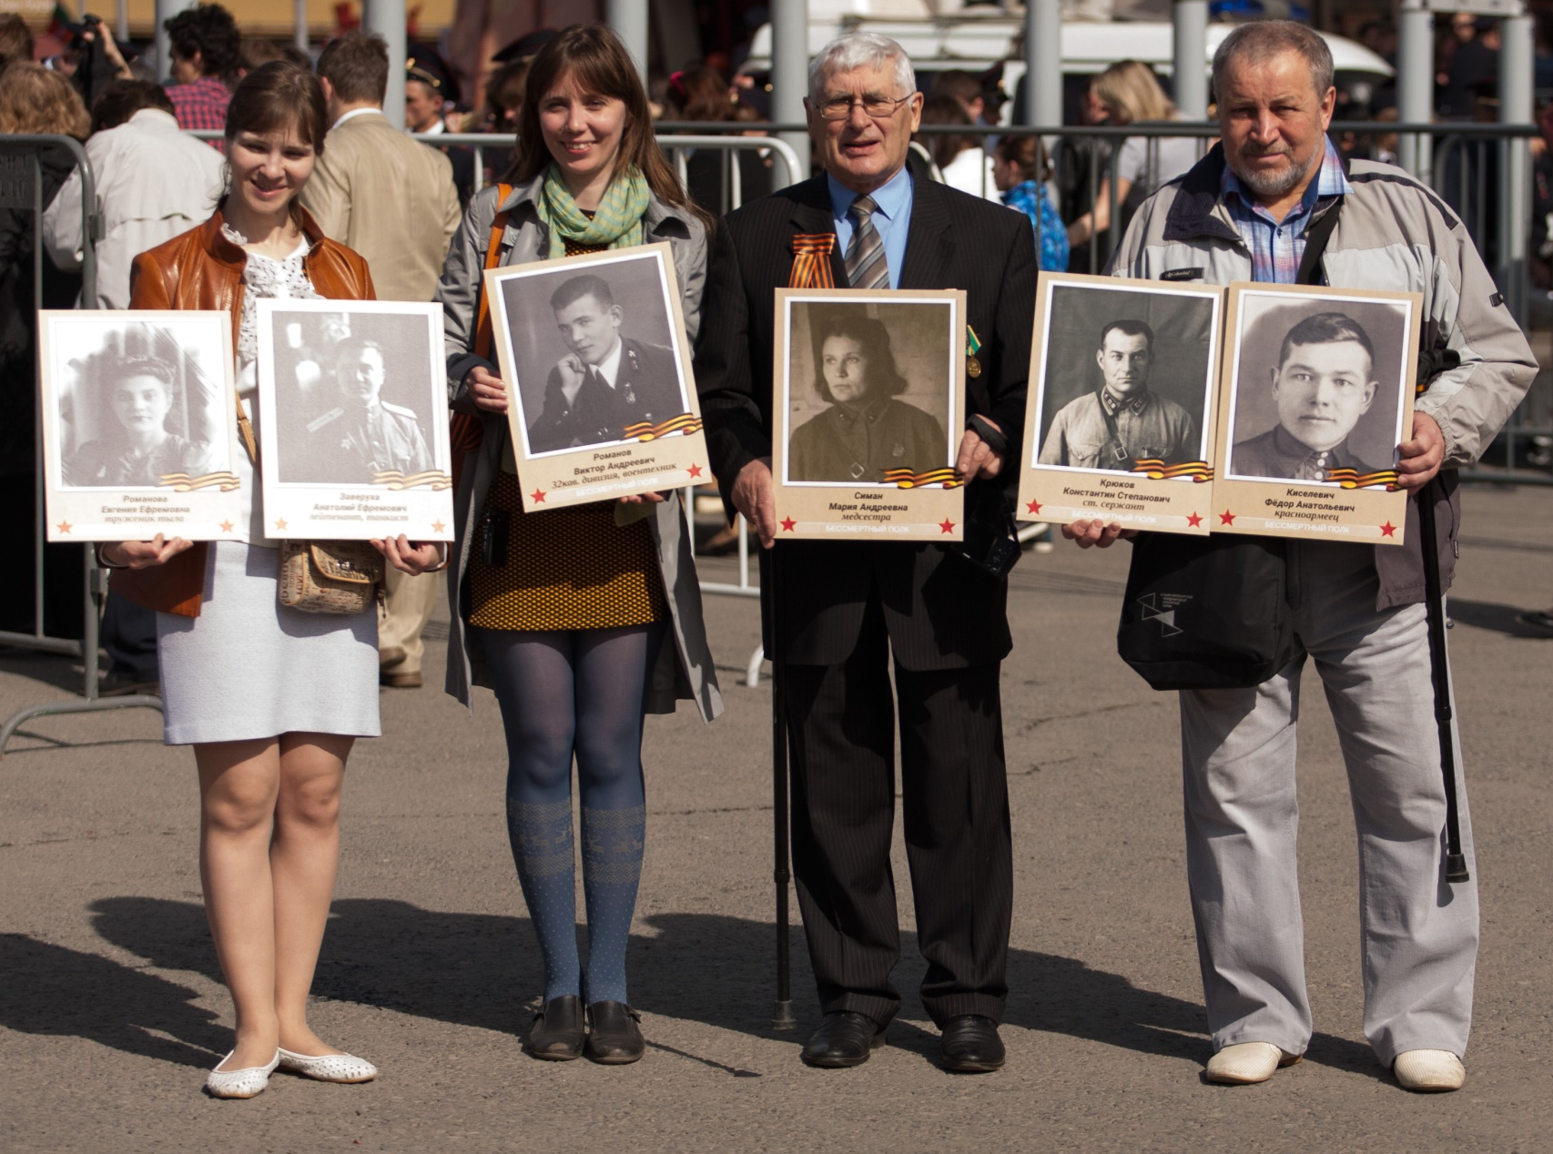
Бессмертный полк

